Slide 1
স্বাগত

Slide 2
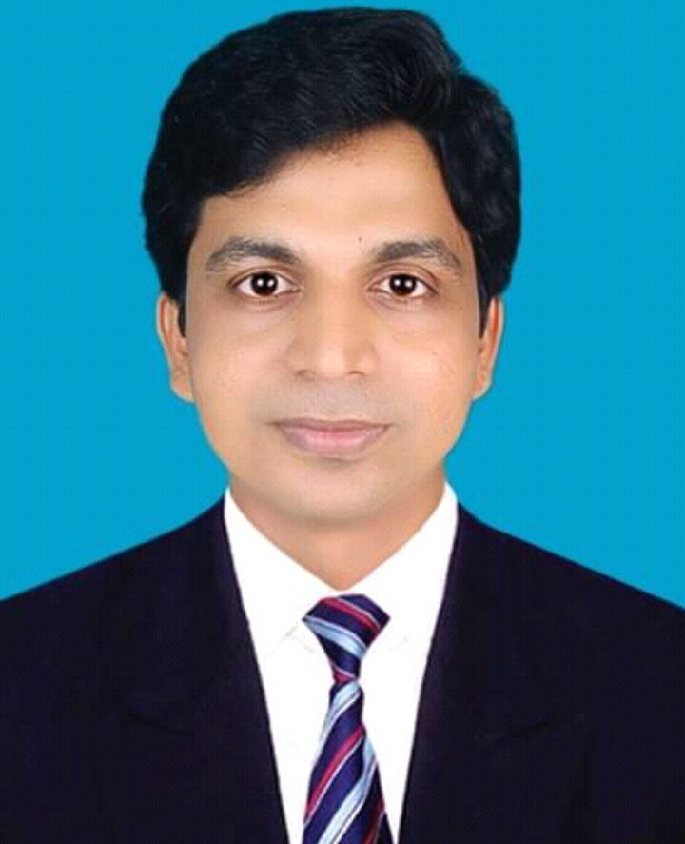
মোঃ হাবিবুর রহমান আখন্দ
সহকারী শিক্ষক
নারায়নপুর স.প্রা.বি.
দেবিদ্বার, কুমিল্লা
habibakhandat1981@gmail.com Mobile: 01822245433

Slide 3
বিষয়ঃ প্রাথমিক বিজ্ঞান
শ্রেণিঃ তৃতীয়
অধ্যায়ঃ ১১
সময়ঃ ৪০ মিনিট
মোঃ হাবিবুর রহমান আখন্দ, সশি, নারায়নপুর সপ্রাবি, দেবিদ্বার, কুমিল্লা। ০১৮২২২৪৫৪৩৩

Slide 4
চলো আমরা একটি ভিডিও দেখি
ভিডিওতে তোমরা কী দেখলে?
মোঃ হাবিবুর রহমান আখন্দ, সশি, নারায়নপুর সপ্রাবি, দেবিদ্বার, কুমিল্লা। ০১৮২২২৪৫৪৩৩

Slide 5
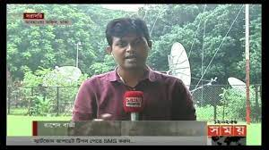
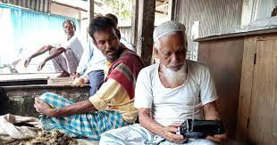
তুমি যদি কোন তথ্য জানতে চাও যেমন- আজকের আবহাওয়ার খবর, তাহলে তুমি কী করবে?
আবহাওয়ার
খবর জানতে আমি টেলিভিশন দেখি। তুমি কী কর?
আমি আবহাওয়ার
খবর জানতে রেডিও শুনি।
মোঃ হাবিবুর রহমান আখন্দ, সশি, নারায়নপুর সপ্রাবি, দেবিদ্বার, কুমিল্লা। ০১৮২২২৪৫৪৩৩

Slide 6
পাঠ শিরোনাম
তথ্য সংগ্রহের উপায়সমূহ
মোঃ হাবিবুর রহমান আখন্দ, সশি, নারায়নপুর সপ্রাবি, দেবিদ্বার, কুমিল্লা। ০১৮২২২৪৫৪৩৩

Slide 7
এ পাঠ শেষে শিক্ষার্থীরা………
১১.১.১ তথ্য প্রযুক্তি ব্যবহারের মাধ্যমে সহপাঠীদের সাথে তথ্য বিনিময় করতে পারবে।
১১.১.২ তথ্য বিনিময়ের বিভিন্ন উপায় সম্পর্কে বলতে পারবে।
মোঃ হাবিবুর রহমান আখন্দ, সশি, নারায়নপুর সপ্রাবি, দেবিদ্বার, কুমিল্লা। ০১৮২২২৪৫৪৩৩

Slide 8
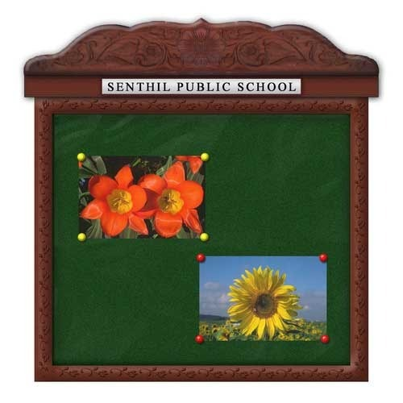
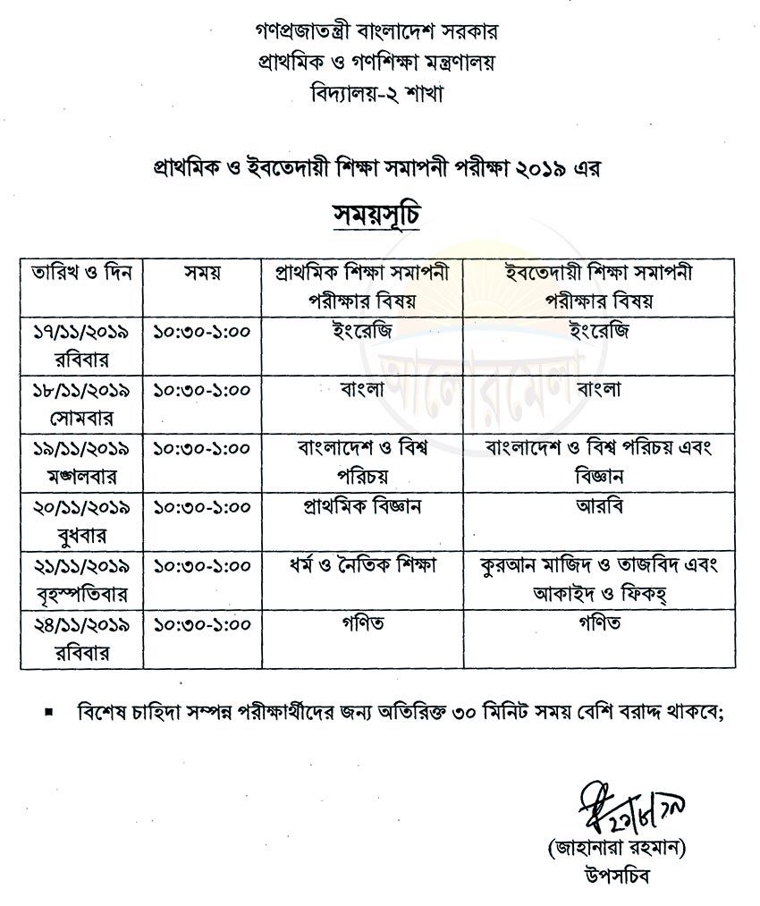
নারায়নপুর সরকারি প্রাথমিক বিদ্যালয়, দেবিদ্বার, কুমিল্লা
এখানে পরীক্ষার সময়সূচি জানা বিষয়টি হচ্ছে তথ্য এবং নোটিশ বোর্ড হচ্ছে এ তথ্যের মাধ্যম।
নোটিশ বোর্ডে পরীক্ষার সময়সূচি দেওয়া আছে।
পাশের ছবিতে কী দেখতে পাচ্ছ?
মোঃ হাবিবুর রহমান আখন্দ, সশি, নারায়নপুর সপ্রাবি, দেবিদ্বার, কুমিল্লা। ০১৮২২২৪৫৪৩৩

Slide 9
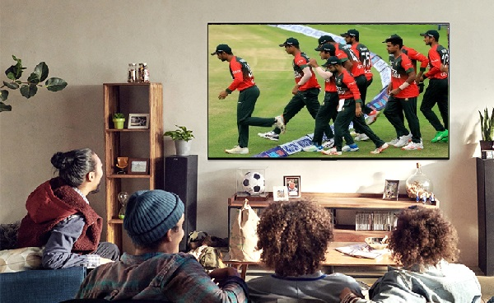
ছবিটিতে কী দেখতে পাচ্ছ?
তথ্য হচ্ছে কোন ব্যক্তি, বস্তু বা ঘটনা সম্পর্কে জ্ঞান।
এখানে খেলার খবর হচ্ছে তথ্য এবং টেলিভিশন এই তথ্যের মাধ্যম।
টেলিভিশনে খেলার খবর দেখাচ্ছে।
মোঃ হাবিবুর রহমান আখন্দ, সশি, নারায়নপুর সপ্রাবি, দেবিদ্বার, কুমিল্লা। ০১৮২২২৪৫৪৩৩

Slide 10
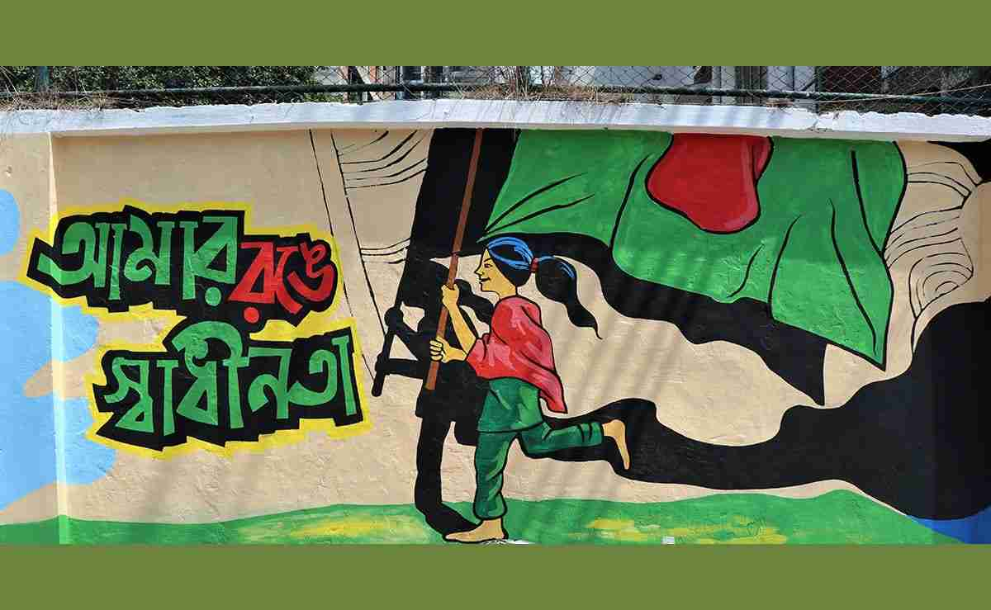
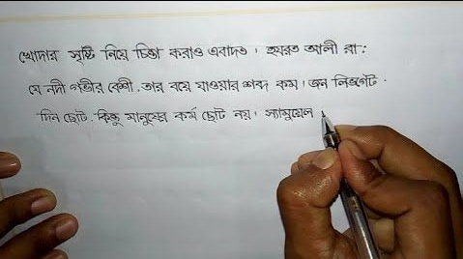
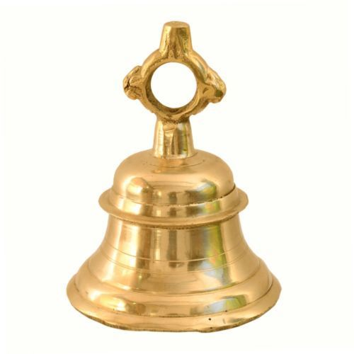
নিচের ছবিগুলো লক্ষ্য কর
চিত্র
লেখা
শব্দ
চিত্র, লেখা, শব্দ এগুলো প্রকাশ মাধ্যম।
আদি কাল থেকেই মানুষ নিজেকে প্রকাশ করার জন্য বিভিন্ন মাধ্যম বা মিডিয়া ব্যবহার করে আসছে।
মোঃ হাবিবুর রহমান আখন্দ, সশি, নারায়নপুর সপ্রাবি, দেবিদ্বার, কুমিল্লা। ০১৮২২২৪৫৪৩৩

Slide 11
একক কাজ
১। তথ্য কী?
২। মিডিয়া কী?
৩। কয়েকটি তথ্যের উৎসের নাম লিখ।
মোঃ হাবিবুর রহমান আখন্দ, সশি, নারায়নপুর সপ্রাবি, দেবিদ্বার, কুমিল্লা। ০১৮২২২৪৫৪৩৩

Slide 12
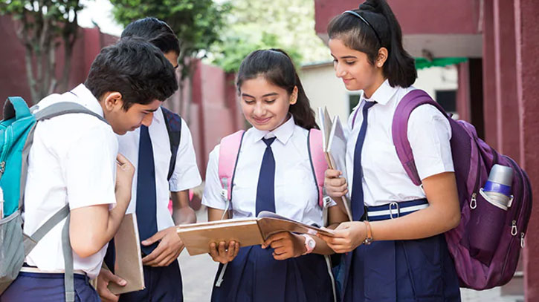
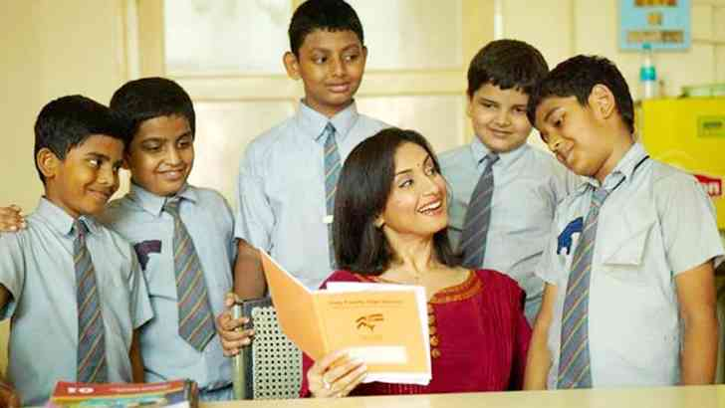
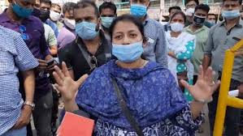
তথ্য সংগ্রহের উপায় সমূহ
মা-বাবা
সহপাঠী
লোকজন
শিক্ষক
মা-বাবা, সহপাঠী, শিক্ষক, লোকজন থেকে তথ্য পাই।
কোনো সমস্যা সমাধানের জন্য আমরা শিক্ষকের নিকট প্রশ্ন করি।
আমরা মা-বাবা অথবা সহপাঠীদের কাছ থেকে তাদের অভিজ্ঞতার কথা শুনি।
তথ্য আমরা কোথা থেকে পাই?
মোঃ হাবিবুর রহমান আখন্দ, সশি, নারায়নপুর সপ্রাবি, দেবিদ্বার, কুমিল্লা। ০১৮২২২৪৫৪৩৩

Slide 13
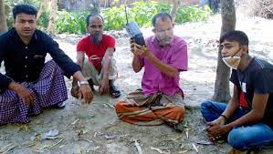
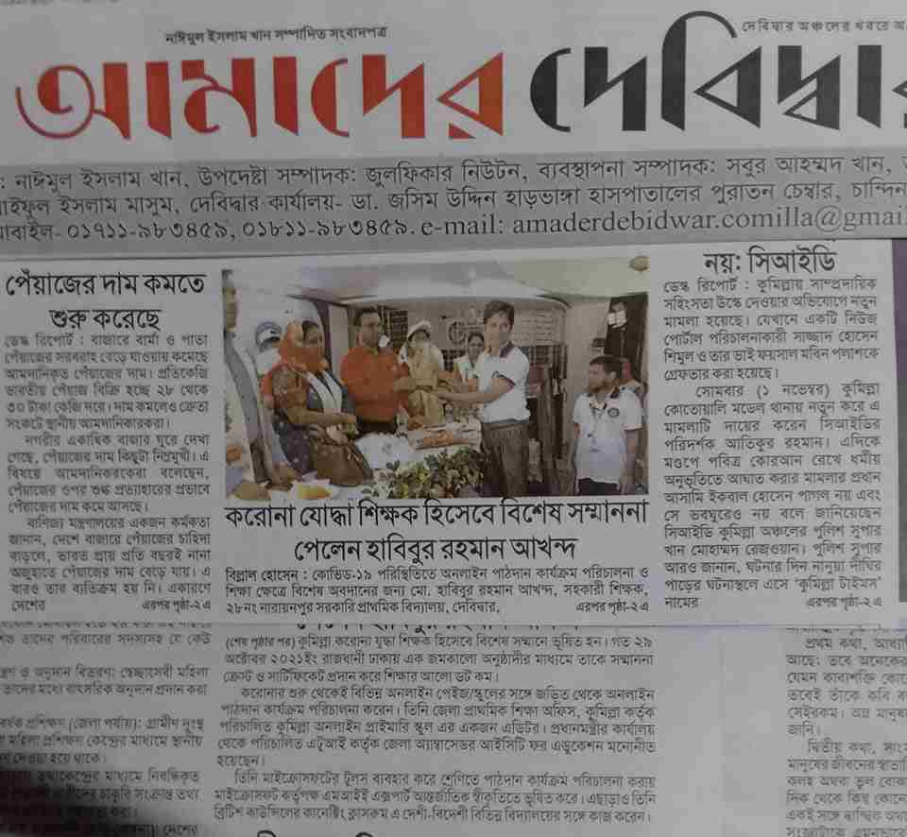
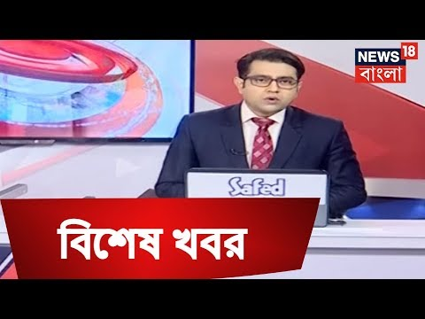
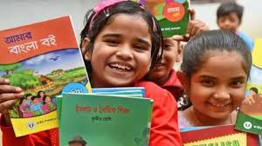
তথ্য সংগ্রহের উপায় সমূহ
রেডিও
পত্র পত্রিকা
টিভি
পাঠ্য পুস্তক
রেডিও বা টেলিভিশনে আমরা আবহাওয়ার তথ্য পাই।
বিজ্ঞান এবং অন্যান্য বিষয়ের তথ্য আমরা পাঠ্যপুস্তক থেকে পাই।
রেডিও, টেলিভিশন এবং খবরের কাগজ এগুলো হচ্ছে তথ্য সরবরাহের মাধ্যম বা মিডিয়া।
মোঃ হাবিবুর রহমান আখন্দ, সশি, নারায়নপুর সপ্রাবি, দেবিদ্বার, কুমিল্লা। ০১৮২২২৪৫৪৩৩

Slide 14
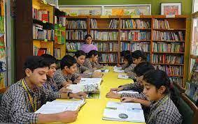
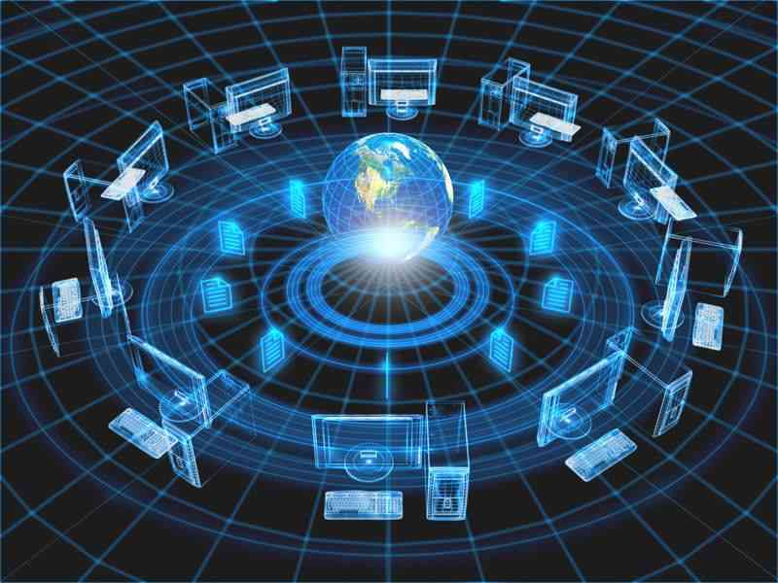
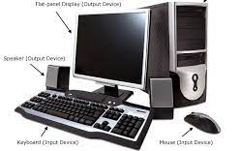
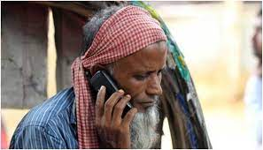
তথ্য সংগ্রহের উপায় সমূহ
পাঠাগার
ইন্টারনেট
কম্পিউটার
মোবাইল
প্রযুক্তির উন্নতির ফলে আমরা আজকাল ইন্টারনেটের মাধ্যমে অনেক তথ্য পাচ্ছি।
কম্পিউটার, ইন্টারনেট, খবরের কাগজ ইত্যাদি তথ্য সরবরাহের মাধ্যম বা মিডিয়া।
মোঃ হাবিবুর রহমান আখন্দ, সশি, নারায়নপুর সপ্রাবি, দেবিদ্বার, কুমিল্লা। ০১৮২২২৪৫৪৩৩

Slide 15
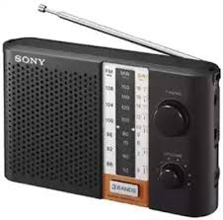
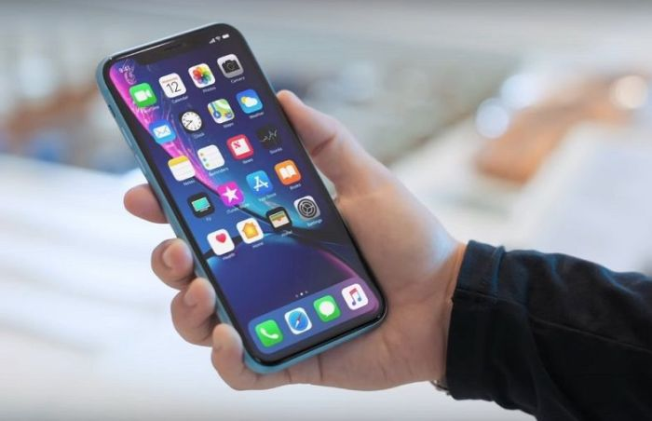
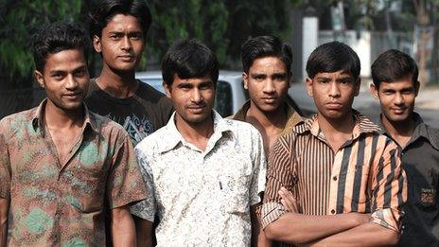
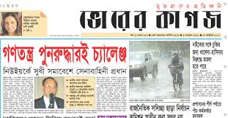
রেডিও
মোবাইল
টিভি
বই
কম্পিউটার
এক নজরে তথ্য সংগ্রহের উপায় সমূহ
মানুষ
খবরের কাগজ
মোঃ হাবিবুর রহমান আখন্দ, সশি, নারায়নপুর সপ্রাবি, দেবিদ্বার, কুমিল্লা। ০১৮২২২৪৫৪৩৩

Slide 16
জোড়ায় কাজ
জোড়ায় আলোচনা করে ছকটি খাতায় একে পূরণ কর
তথ্যের নাম | তথ্যের উৎস
১। পরীক্ষার সময়সূচি
২। বৃষ্টিপাত
৩। ঘূর্ণিঝড়
মোঃ হাবিবুর রহমান আখন্দ, সশি, নারায়নপুর সপ্রাবি, দেবিদ্বার, কুমিল্লা। ০১৮২২২৪৫৪৩৩

Slide 17
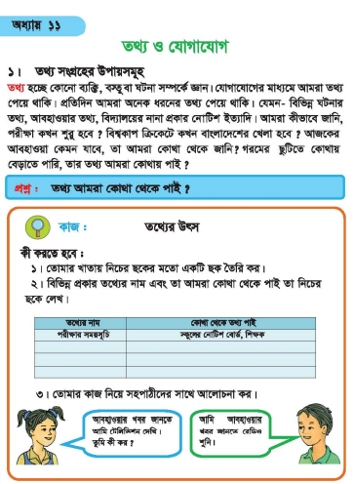
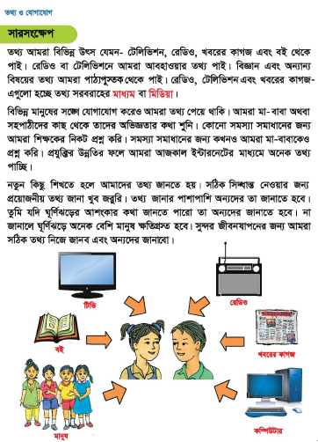
পাঠ্য বইয়ের সাথে সংযোগ স্থাপন
মোঃ হাবিবুর রহমান আখন্দ, সশি, নারায়নপুর সপ্রাবি, দেবিদ্বার, কুমিল্লা। ০১৮২২২৪৫৪৩৩

Slide 18
মূল্যায়ন
বাম পাশের শব্দের সঙ্গে ডান পাশের শব্দের মিল কর।
দেখি ও শুনি
রেডিও
খবর শুনি
খবরের কাগজ
খবর পড়ি
টেলিভিশন
কথা বলি
টেলিফোন
মোঃ হাবিবুর রহমান আখন্দ, সশি, নারায়নপুর সপ্রাবি, দেবিদ্বার, কুমিল্লা। ০১৮২২২৪৫৪৩৩

Slide 19
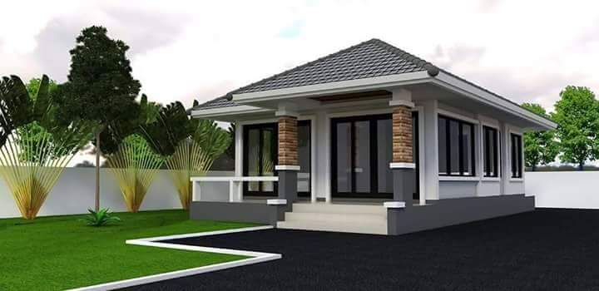
পরিকল্পিত কাজ
মনে কর, আগামীকাল তোমার পরীক্ষা। কিন্তু তুমি তা জান না। এক্ষেত্রে তুমি কী সমস্যায় পরতে পার? ৩টি বাক্যে লিখে আনবে।
মোঃ হাবিবুর রহমান আখন্দ, সশি, নারায়নপুর সপ্রাবি, দেবিদ্বার, কুমিল্লা। ০১৮২২২৪৫৪৩৩

Slide 20
ধন্যবাদ
মোঃ হাবিবুর রহমান আখন্দ, সশি, নারায়নপুর সপ্রাবি, দেবিদ্বার, কুমিল্লা। ০১৮২২২৪৫৪৩৩

